Slide 1
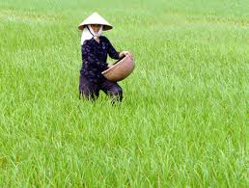
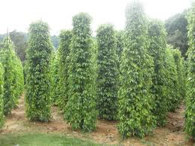
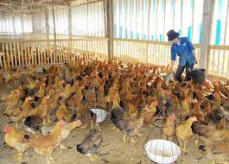
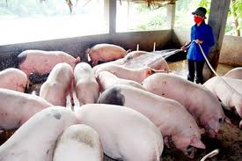
H: Hình ảnh sau thuộc ngành kinh tế nào, theo em những nhân tố nào ảnh hưởng đến ngành này?
1
1
2
Trồng trọt
3
4
Chăn nuôi

Slide 2
Chương 2: ĐỊA LÍ CÁC NGÀNH KINH TẾ
Tiết 4-Bài 4: NÔNG NGHIỆP
1. Các nhân tố ảnh hưởng đến sự phát triển
và phân bố nông nghiệp.
a. Các nhân tố tự nhiên
* Thuận lợi
- Địa hình, đất:……
- Khí hậu:…..
- Nước:……
- Sinh vật:….
* Khó khăn:…..

Slide 3
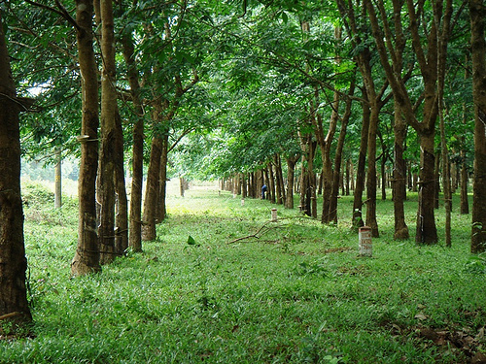
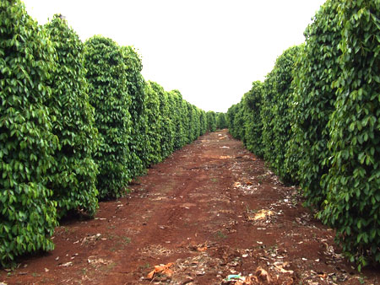
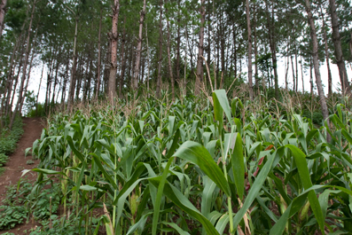
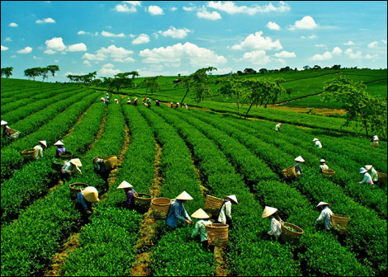
* Địa hình, đất
- Thuận lợi
CAO SU
HỒ TIÊU
- ¾ diện tích là đồi núi chủ yếu là đất feralít trên 16 triệu ha => trồng cây công nghiệp, cây ăn quả, chăn nuôi gia súc.
TRỒNG RỪNG
CHÈ

Slide 4
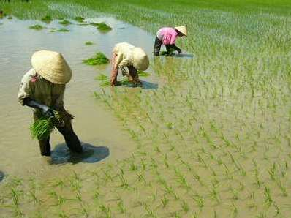
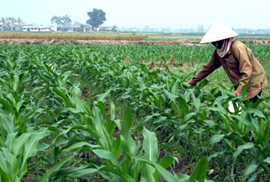
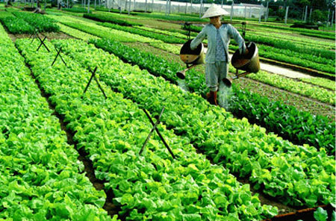
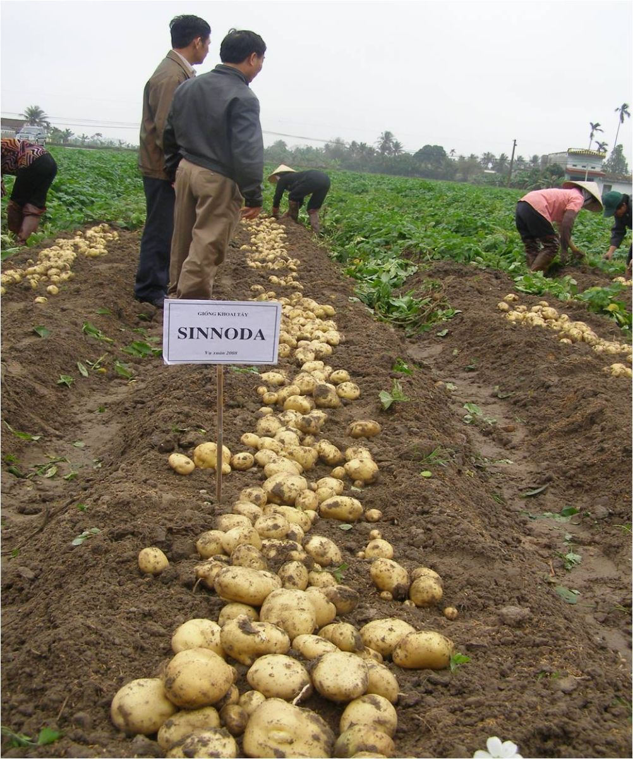
* Địa hình, đất
- Thuận lợi
LÚA GẠO
NGÔ
-1/4 diện tích đồng bằng với đất phù sa 3 triệu ha => phát triển các vùng chuyên canh cây lương thực, thực phẩm…
RAU
KHOAI

Slide 5
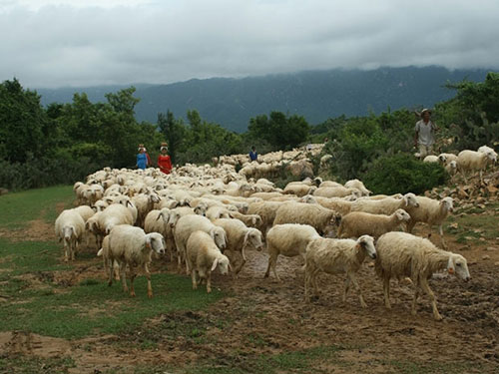
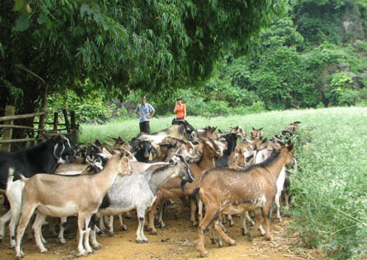
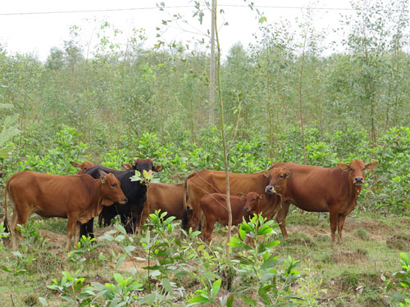
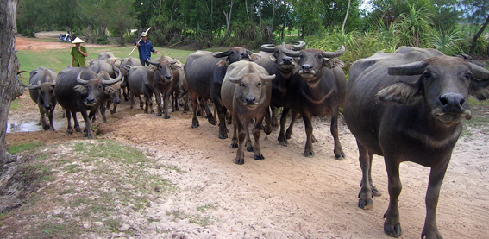
* Địa hình, đất
- Thuận lợi
CỪU
DÊ
VẬT NUÔI
BÒ
TRÂU

Slide 6
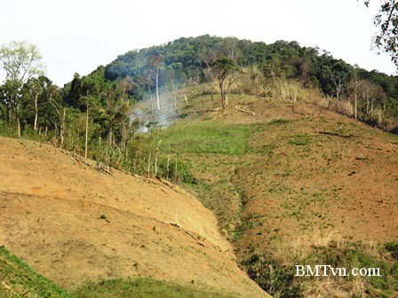
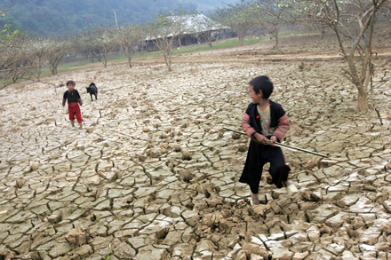
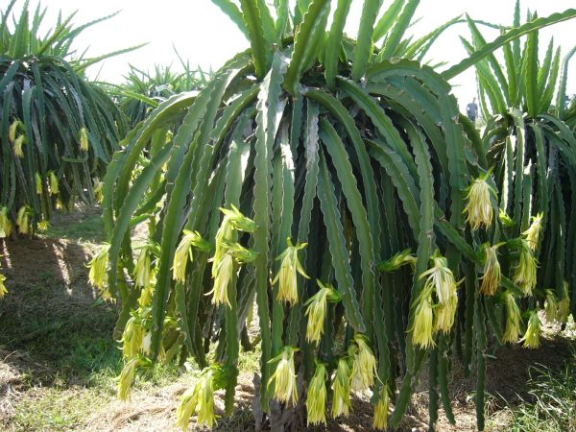
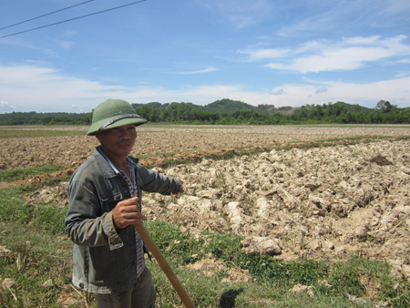
* Địa hình, đất
- Khó khăn
DIỆN TÍCH ĐẤT XẤU TĂNG

Slide 7
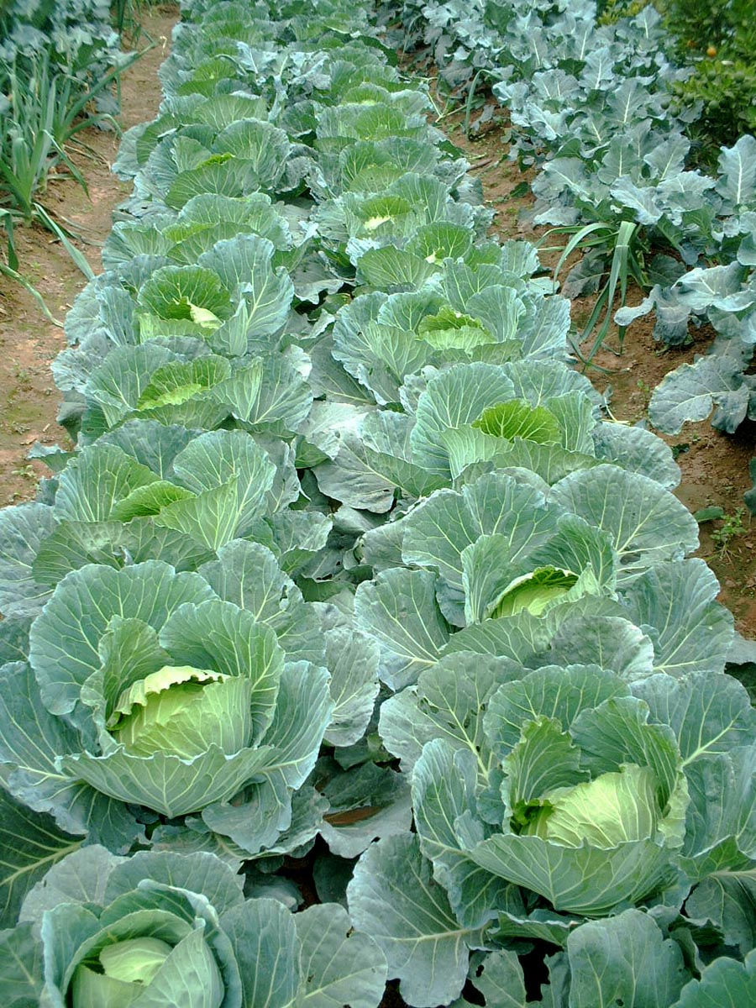
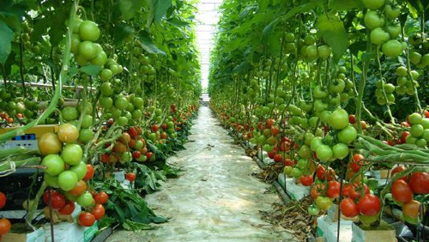
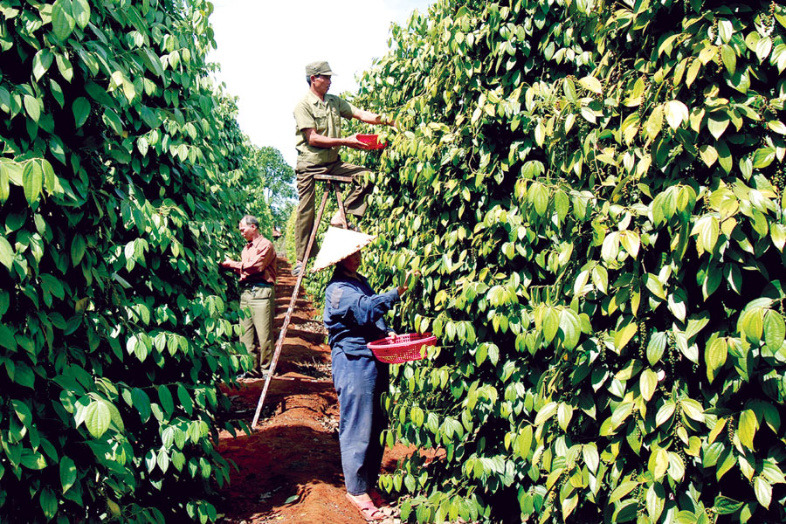
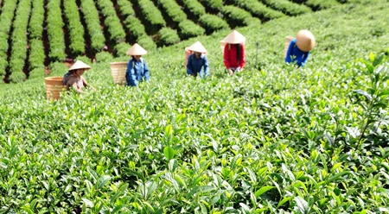
* Khí hậu
- Thuận lợi
- Khí hậu nhiệt đới gió mùa ẩm, phân hóa đa dạng, thuận lợi đa dạng hóa các cây trồng, vật nuôi.

Slide 8
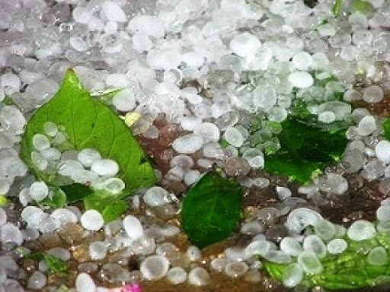
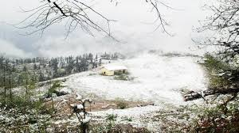
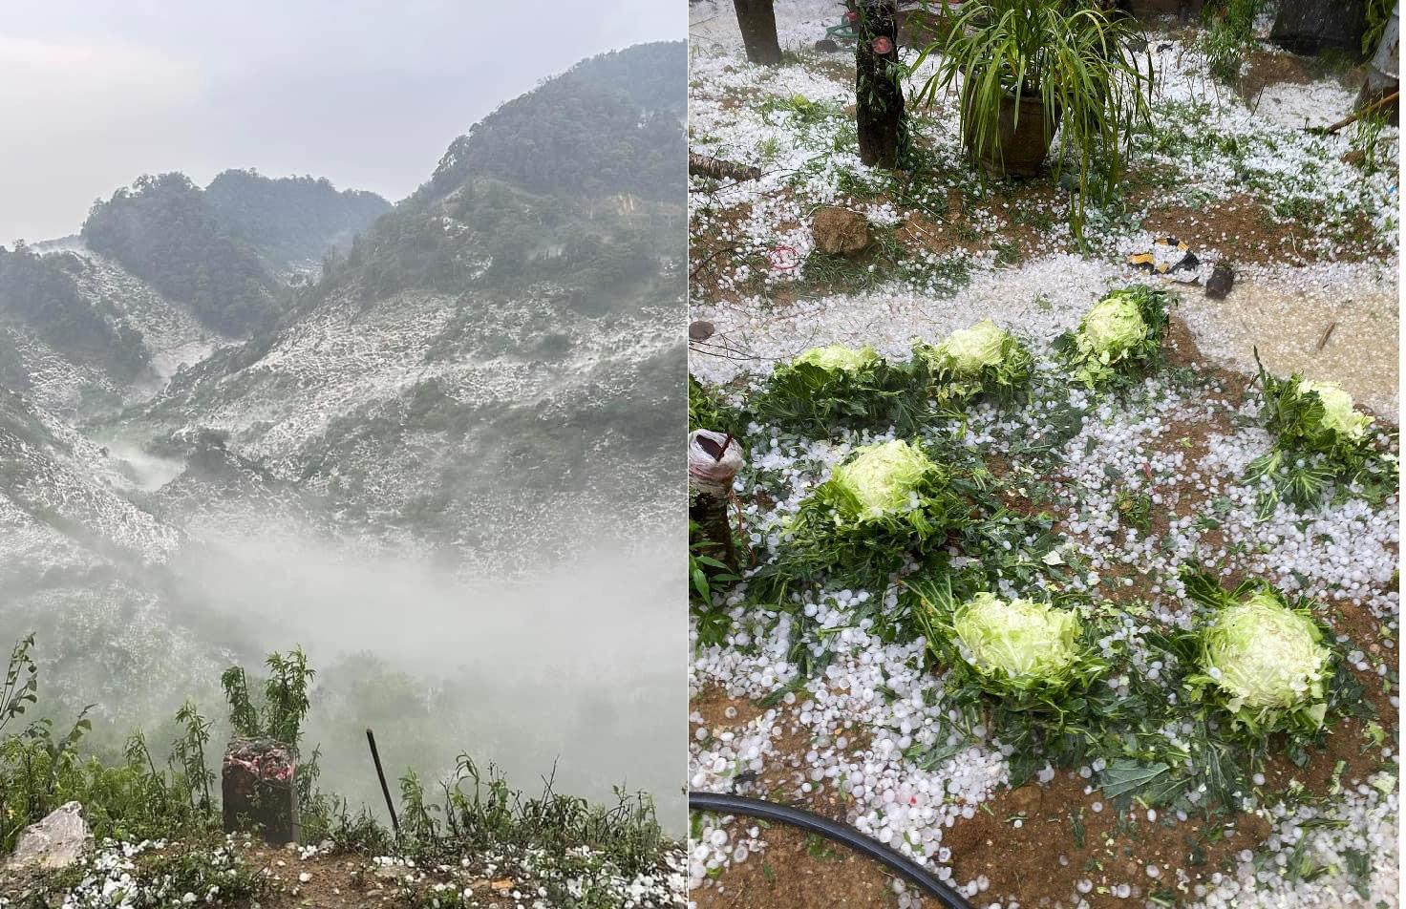
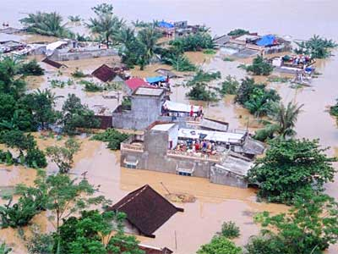
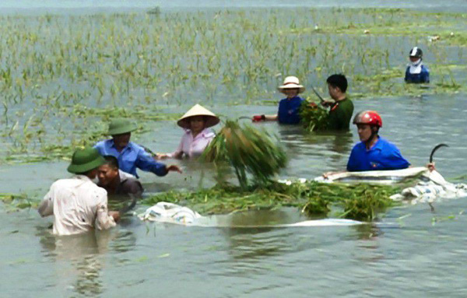
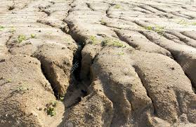
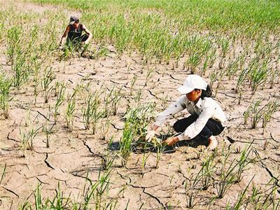

* Khó khăn: khí hậu Có nhiều thiên tai gây thiệt hại lớn cho sản xuất nông nghiệp: hạn hán, lũ lụt,…

Slide 9

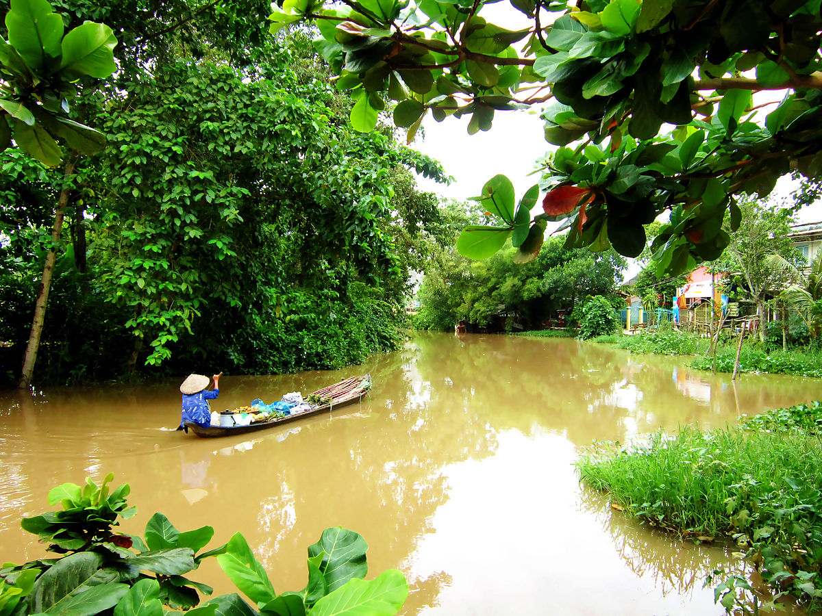
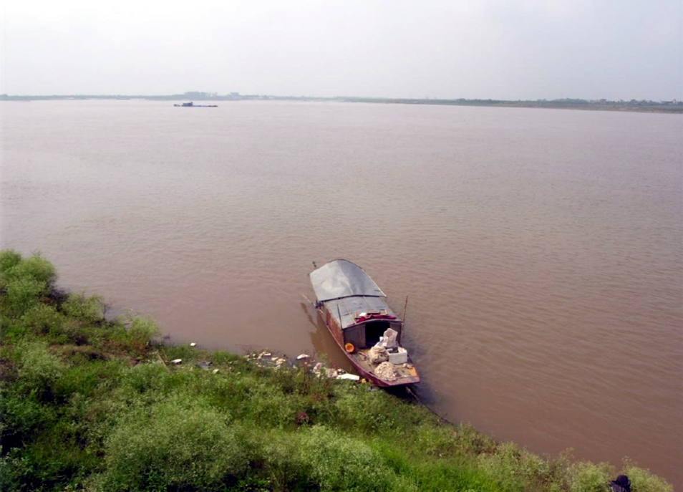
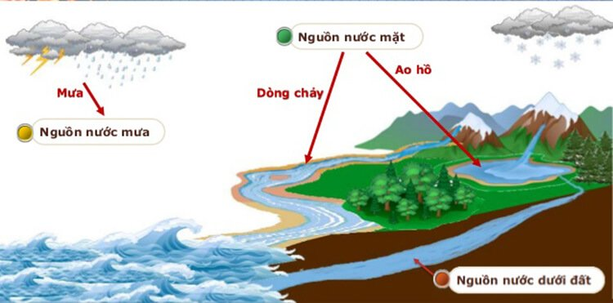
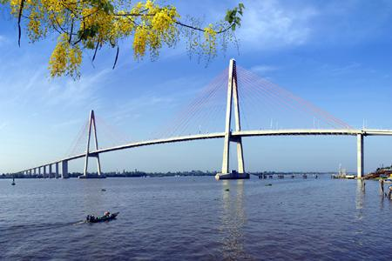
* Nước

Slide 10

* Sinh vật

Slide 11
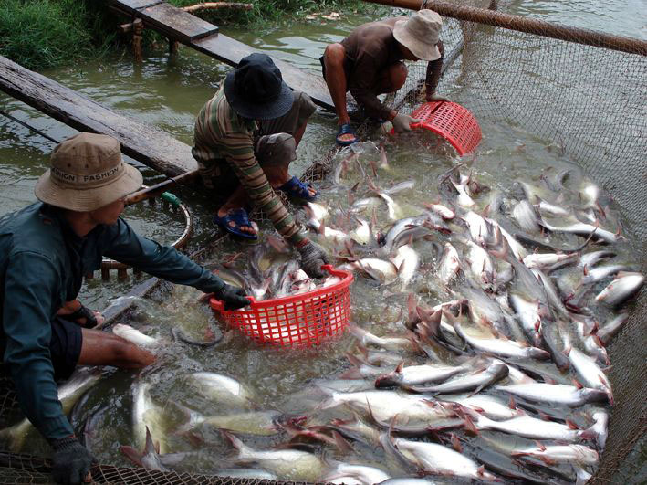
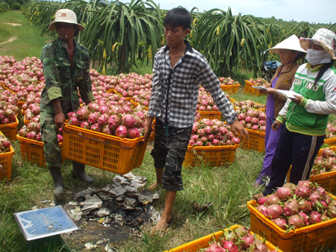
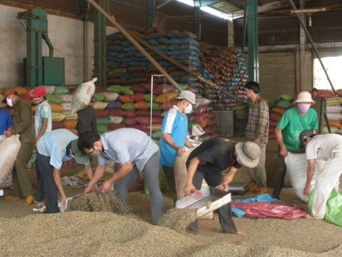
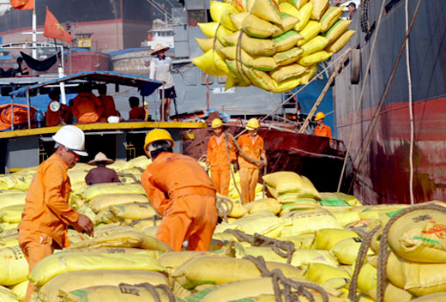
* Dân cư, lao động, thị trường.

Slide 12
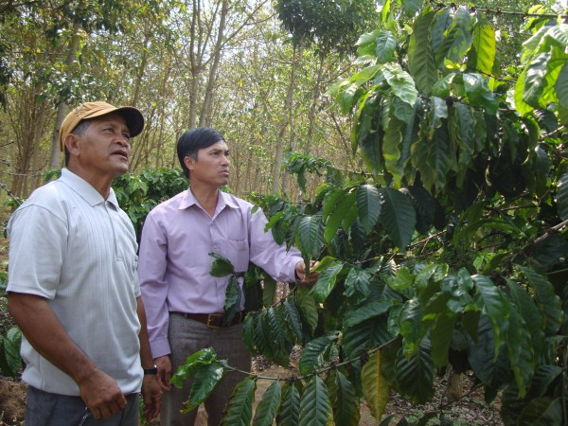
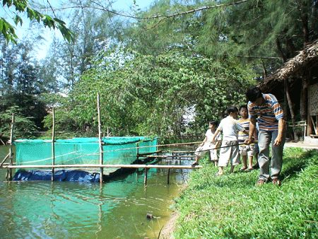
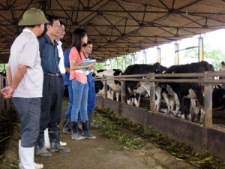
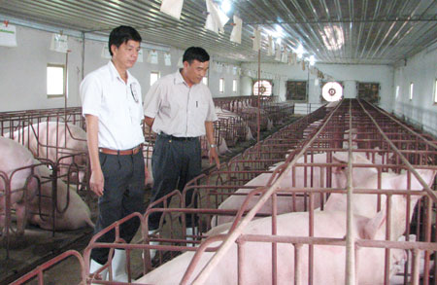
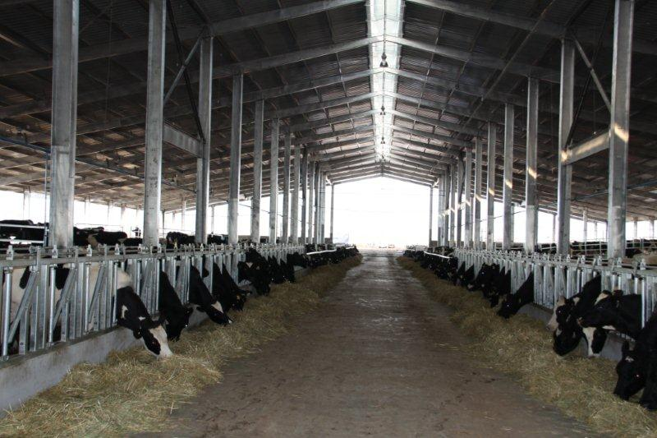
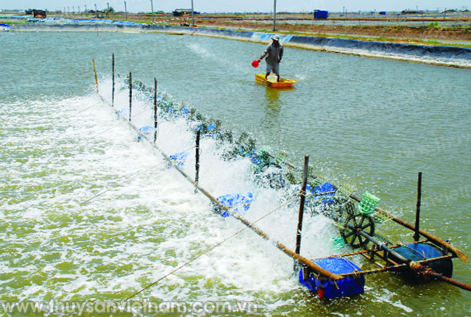
- Chính sách

Slide 13
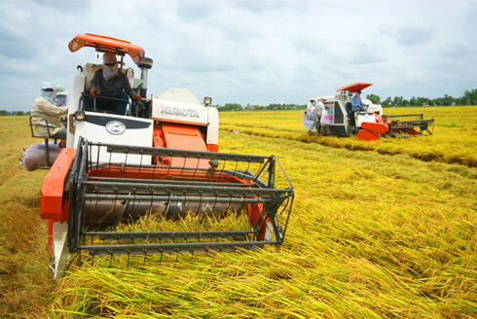

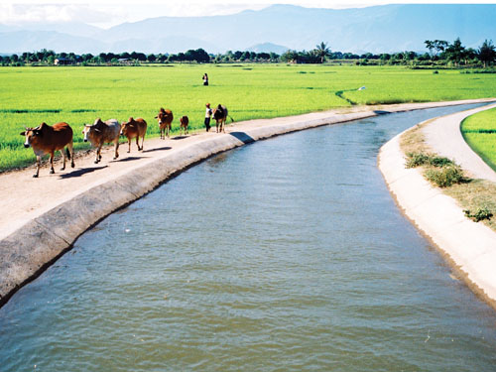
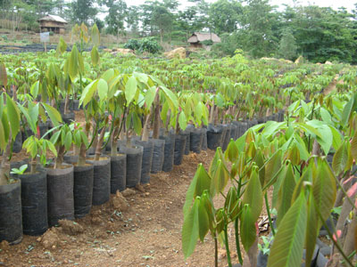
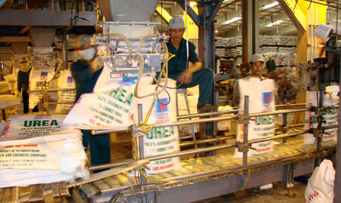
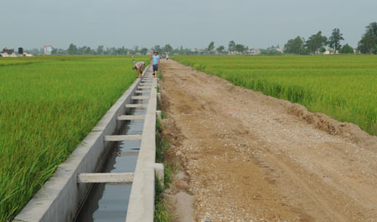
- KHCN và cơ sở vật chất kỹ thuật
MÁY MÓC
THUỐC BẢO VỆ THỰC VẬT
KÊNH
HỆ THỐNG THỦY LỢI
PHÂN BÓN
MƯƠNG
GIỐNG CÂY

Slide 14






- Khó khăn: cơ sở vật chất nông nghiệp còn hạn chế ở một số nơi; sự biến động và yếu tố cạnh tranh của thị trường đã tạo ra nhiều thách thức cho sản xuất nông nghiệp.

Slide 15










Lược đồ phân bố các loại đất chính ở nước ta

Slide 16

1. Các nhân tố ảnh hưởng đến sự phát triển
và phân bố nông nghiệp.
a. Các nhân tố tự nhiên
* Thuận lợi
- Địa hình, đất:
+ Đồi núi, đất feralit trồng cây công nghiệp…
+ Đồng bằng, đất phù sa trồng cây lương thực..
- Khí hậu:
+ Nhiệt đới ẩm gió mùa, cây trồng sinh trưởng quanh năm…
+ Phân hóa theo B-N, mùa, độ cao: tạo lên cơ cấu mùa vụ, sản phẩm đa dạng…
- Nước: phong phú cung cấp nước cho sản xuất
- Sinh vật: là cơ sở thuần dưỡng, lai tạo…
* Khó khăn: Thiên tai, sâu bệnh, đất thoái hóa..
Bản đồ sông ngòi Việt Nam

Slide 17
b. Các nhân tố kinh tế- xã hội
Dân cư và lao động
Chính sách phát triển nông nghiệp
KHCN và cơ sở vật chất kĩ thuật
Thị trường tiêu thụ nông sản
Số dân đông lực lượng lao động trong dồi dào, thị trường tiêu thụ lớn....
Nông nghiệp hữu cơ; tín dụng, cho vay vốn ưu đãi, bảo hiểm nông nghiệp,…
- Khoa học công nghệ phát triển
- Cơ sở vật chất kĩ thuật ngày càng được hoàn thiện..
Được mở rộng trong và ngoài nước

Slide 18




Phát triển và phân bố công nghiệp chế biến có ảnh hưởng đến phát triển và phân bố nông nghiệp: làm tăng giá trị và khả năng cạnh tranh của hàng hóa nông sản. Thúc đẩy sự phát triển và ổn định các vùng chuyên canh. Nâng cao hiệu quả sản xuất nông nghiệp.
H: Phát triển và phân bố công nghiệp chế biến có ảnh hưởng như thế nào đến phát triển và phân bố nông nghiệp?

Slide 19


H: Tại sao thuỷ lợi là biện pháp hàng đầu trong thâm canh nông nghiệp ở nước ta?
Khí hậu có sự phân hoá rõ rệt theo mùa trong năm. - Góp phần cải tạo đất chua, đất phèn, đất mặn, mở diện tích canh tác.
- Phục vụ cho việc tăng vụ, thay đổi cơ cấu mùa vụ và cơ cấu cây trồng.
- Góp phần tăng năng suất, tăng sản lượng cây trồng.

Slide 20




H: Tại sao mỗi vùng, miền ở ta lại có những sản phẩm nông nghiệp khác nhau, kể tên sản phẩm nông nghiệp ở tỉnh ta.

Slide 21
H: Phát triển và phân bố công nghiệp chế biến có ảnh hưởng như thế nào đến phát triển và phân bố nông nghiệp?
- Góp phần tăng giá trị và khả năng cạnh tranh của hàng nông nghiệp.
Nâng cao hiệu quả sản xuất
Ổn định và phát triển các vùng chuyên canh
H: Nêu ví dụ cho thấy vai trò thị trường đối với tình hình sản xuất 1 số nông sản ở địa phương

Slide 22
Các câu ca dao, tục ngữ sau nói đến vấn đề gì trong sản xuất nông nghiệp?
“Lúa chiêm lấp ló đầu bờ
Hễ nghe tiếng sấm, phất cờ mà lên”
***
“Đất màu trồng đậu trồng ngô
Đất lầy cấy lúa, đất khô làm vườn”
***
“Muốn cho lúa nảy bông to
Cày sâu, bừa kĩ, phân tro cho nhiều,...”

Slide 23
Hướng dẫn học bài
* Học bài: phân tích các nhân tố ảnh hưởng đến sự phát triển và phân bố ngành nông nghiệp?
( Gợi ý:
* Thuận lợi:
Nhân tố tự nhiên:
- Nhận tố KT-XH
* Khó khăn:
Nhân tố tự nhiên:
- Nhận tố KT-XH
* Bài mới: Kể tên các cây trồng, vật nuôi và nơi phân bố chính của các cây trồng vật nuôi chính ở nước ta.

Slide 24
Là các nhân tố tiền đề cơ bản ảnh hưởng đến sự phát triển và phân bố NN
Tài nguyên đất
Tài nguyên khí hậu
Các nhân tố tự nhiên
Tài nguyên nước
Các nhân tố ảnh hưởng đến sự phát triển và phân bố NN
Tài nguyên sinh vật
Dân cư và lao động nông thôn
Là các nhân tố quyết định đến sự phát triển và phân bố NN
Các nhân tố kinh tế-xã hội
Cơ sở vật chất-kĩ thuật
Chính sách phát triển nông nghiệp
Thị trường trong và ngoài nước

